Slide 1
LẬP TRÌNH PYTHON
CON ĐƯỜNG TRỞ THÀNH LẬP TRÌNH VIÊN PYTHON CHUYÊN NGHIỆP

Slide 2

PYTHON dictionary
Từ điển dữ liệu (Dictionary) còn được gọi là mảng liên kết (associative array) trong một số ngôn ngữ lập trình, là một dạng danh sách như bạn đã được tìm hiểu. Có một điểm khác là các phần tử trong danh sách được truy xuất thông qua vị trí thì phần tử trong từ điển được truy xuất qua khóa (key). Bạn có thể định nghĩa khóa này, nó có thể là một chuỗi hoặc số nhưng nó phải là duy nhất trong từ điển.
Kiểu dữ liệu Dict (viết tắt của Dictionary) trong Python là một kiểu dữ liệu lưu trữ các cặp key-value, tương tự như List và Tuple. Tuy nhiên, các giá trị trong Dict không được sắp xếp theo một trật tự cụ thể nào.

Slide 3
So sánh List, Tuple, Set và Dictionary
Chúng ta cùng đúc kết để có được câu trả lời cho: Khi nào dùng List, Tuple, Set hay Dictionary trong Python?
Sử dụng List khi muốn có dữ liệu truy xuất theo thứ tự (vị trí của phần tử tăng dần từ 0), dữ liệu List ở dạng đơn giản và thay đổi thường xuyên.
Sử dụng Set khi muốn dữ liệu là duy nhất và dễ dàng thực hiện các phép toán tập hợp như phép giao, hợp, trừ.
Sử dụng Tuple khi dữ liệu không thay đổi và cần tốc độ xử lý.
Sử dụng Dictionary khi dữ liệu thay đổi liên tục, có sự liên kết logic giữa khóa và giá trị và một điểm nhấn quan trọng là muốn truy xuất dữ liệu nhanh thông qua khóa.

Slide 4
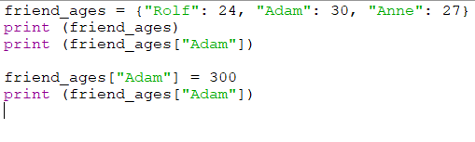
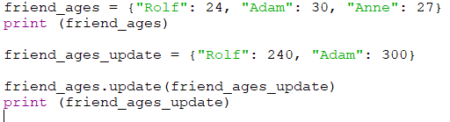
KHAI BÁO DICTIONARY
Dictionary trong Python được khai báo với cặp dấu ngoặc nhọn {} bao ngoài giống như với Set. Bên trong các phần tử theo cặp (khóa và giá trị) được phân tách bởi dấu phẩy, phân tách giữa khóa và giá trị của từng phần tử bởi dấu hai chấm. Cú pháp chung như sau:
dictionary_name = {key_1: value_1, key_2: value_2, ..., key_n: value_n}
Truy xuất giá trị: Dictionary có thể truy xuất giá trị từng phần tử thông qua các khóa theo cú pháp:
dictionary_name[key_x]
Thay đổi giá trị: Dictionary trong Python có thể thay đổi thêm bớt các phần tử, thay đổi giá trị của các phần tử hiện có.

Slide 5
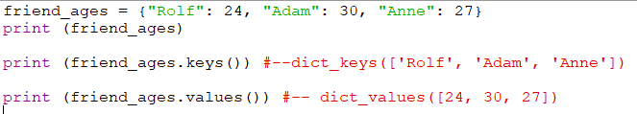
Thao tác trên DICTIONARY
Phương thức .keys() và .values()
Hai phương thức này trả về danh sách khóa và danh sách các giá trị của từ điển. Ví dụ:

Slide 6

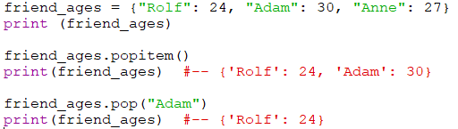
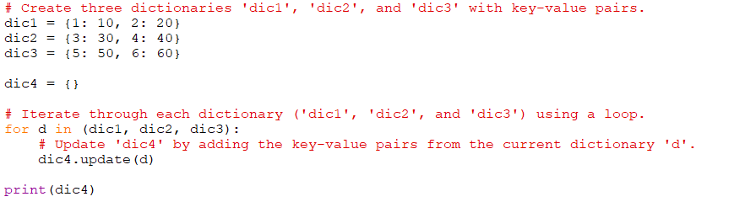
Thao tác trên DICTIONARY
Xóa phần tử khỏi từ điển
.clear() Xóa toàn bộ các phần tử khỏi từ điển.
.popitem() Xóa phần tử cuối cùng khỏi từ điển
.pop() Xóa một phần tử với khóa cho trước khỏi từ điển.
.update() Cập nhật/thêm cặp (key, value) mới (hoặc từ một từ điển khác) vào từ điển đã có

Slide 7
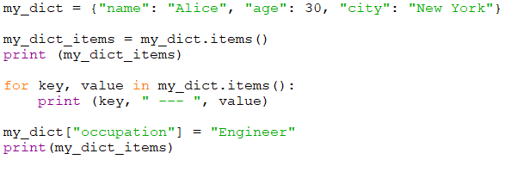
Thao tác trên DICTIONARY
Phương thức items() trả về danh sách các cặp (key, value) của từ điển
items() cung cấp một phương pháp thuận tiện cho truy cập vào các cặp (key, value) của một từ điển

Slide 8
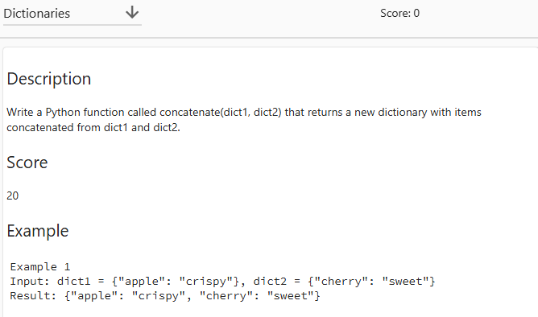
Bài tập 1

Slide 9
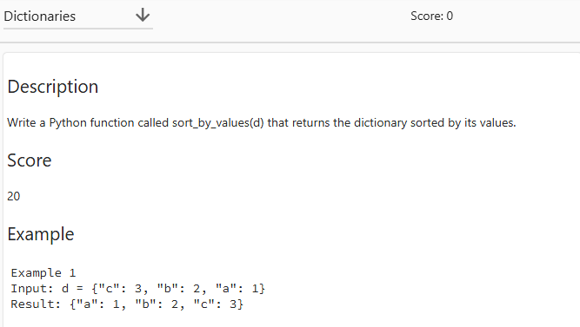
Bài tập 2

Slide 10
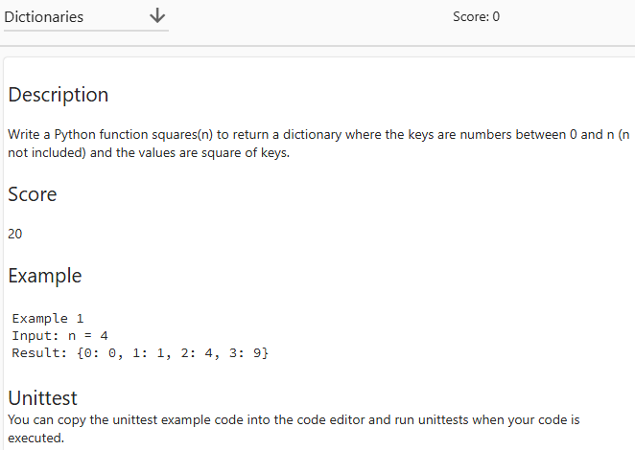
Bài tập 3

Slide 11
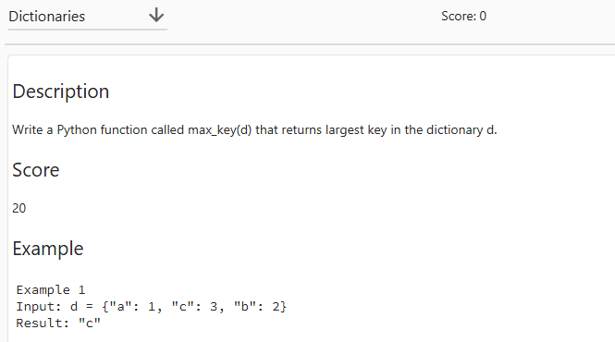
Bài tập 4

Slide 12
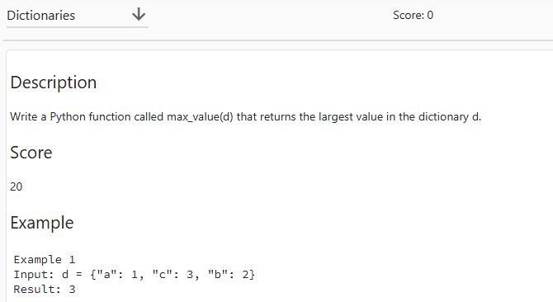
Bài tập 5

Slide 13
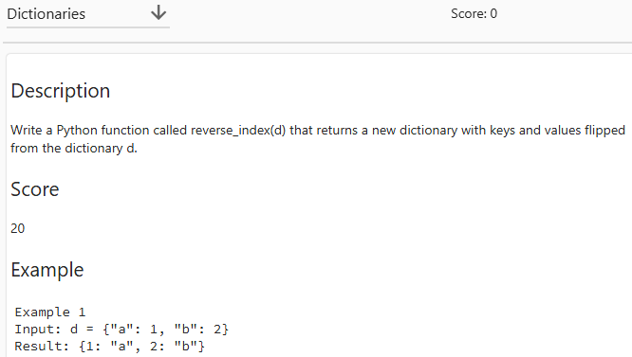
Bài tập 6

Slide 14
Bài tập 7
Mô tả: Cho danh sách số nguyên, lst = [1, 1, 2, 2, 2, 3, 3, 4, 5]
hãy:
Nhóm các số theo số lần xuất hiện
In ra theo dạng:
Xuất hiện 1 lần: 4, 5
Xuất hiện 2 lần: 1, 3
Xuất hiện 3 lần: 2

